Slide 1
Практический AHM. Инструкция по применению
Конференция пользователей ПО тНавигатор
Альберт Вафин
2024г
Notes:
Хотел бы рассказать об одном из направлений для чего создаются модели месторождений, а именно обоснование дальнейшего бурения и проектной сетки скважин в целом. И показать можно решать эту задачу с использованием инструментария тНавигатора

Slide 2
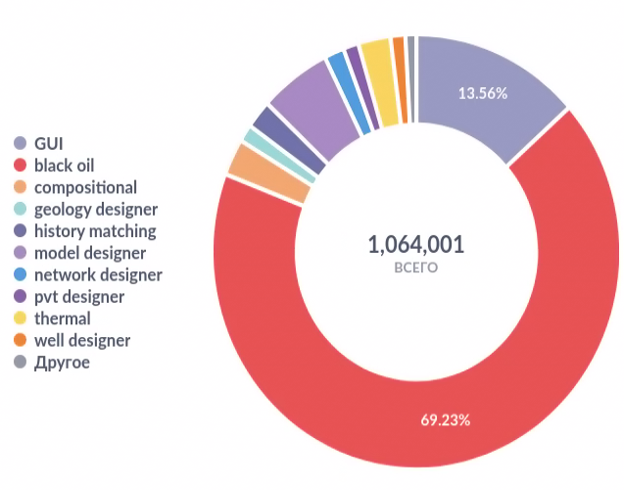
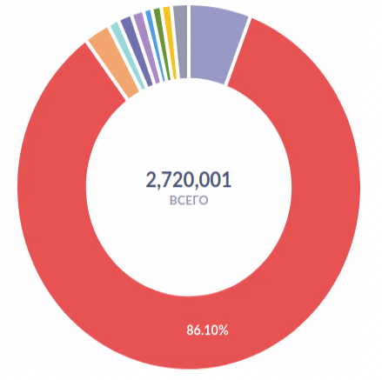
Недооценённые модули
Компания «1»
Компания «2»
Использование модуля АХМ 1.89%
Использование модуля АХМ 1.03%
Notes:
Главной задачей при выборе оптимальной сетки скважин является максимизация добычи углеводородов при минимальных затратах на их добычу. Вроде бы все понятно, а с другой не понятно как к как подойти к решению.
Начнем с теоретической части вопроса и для начала определим что такое оптимальная сетка скважин
Понятие оптимальности означает достижение наилучшего результата в рамках заданных условий и ограничений. Не бывает оптимальности без условий и ограничений!!!!
Для этого необходимо определить оптимальное расположение скважин на месторождении, чтобы максимально охватить залежи углеводородов.
С геологической точки зрения основными параметрами, влияющими на выбор скважины является продуктивность новых скважин, объем дренируемых запасов и ожидаемый КИН. Также необходимо учитывать технологические особенности месторождения, пропустит ли увеличившийся объем жидкости наземная система.
Говоря об ограничениях при оптимизации:
Однако чаще всего большее влияние на решение по выбору сетки скважин оказывают экономические факторы, такие как цена на нефть, налоговая нагрузка и стоимость бурения.
Вполне понятно желание увеличить количество продукции, добытого в единицу времени. При этом возрастают издержки на строительство соответствующей наземной инфраструктуры.
Говоря об условиях при оптимизации:
Так же оптимальная сетка зависит от того, какие цели и в какой временной перспективе мы перед собой ставим. То есть какой экономический параметр и в какой срок мы хотим оптимизировать.
Потому что мы всегда балансируем между высокими капитальными затратами при плотной сетке скважин и возможной потерей прибыли ввиду дисконтирования.
Оптимальная сетка скважин зависит от многих факторов, включая геологические и гидродинамические свойства месторождения, технологические возможности и экономические факторы.
Справочно!
Принцип дисконтирования денежных потоков предполагает, что стоимость денежных средств, получаемых в будущем, должна быть пересчитана на текущую дату с учетом уровня риска и временной ценности денег.
Простым языком, дисконтирование денежных потоков означает, что будущие денежные потоки (например, доходы от инвестиций, расходы на проект, дивиденды и т.д.), ожидаемые в будущем, имеют меньшую стоимость, чем деньги, которые мы получим сегодня. Это происходит потому, что деньги, которые мы получим в будущем, не являются гарантированными и несут риски.
Следовательно, чтобы учесть риски и временную ценность денег, мы должны снизить стоимость будущих денежных потоков путем применения дисконтирования. Это означает, что мы применяем определенную ставку дисконтирования к будущим денежным потокам, чтобы определить их текущую стоимость.
Одним из методов определения оптимальной сетки скважин является моделирование месторождения с использованием специальных программных продуктов, которые позволяют симулировать потоки жидкости и газа в горных породах, а также оценить добычу углеводородов в различных точках месторождения.
Чем больше рисков связано с будущими денежными потоками, тем выше должна быть ставка дисконтирования, и тем меньше текущая стоимость будущих денежных потоков. Обратно, чем меньше рисков, тем меньше должна быть ставка дисконтирования, и тем выше текущая стоимость будущих денежных потоков.
Ставка дисконтирования при оценке экономики проекта зависит от нескольких факторов:
Уровня риска: чем выше риски связанные с проектом, тем выше должна быть ставка дисконтирования. Это связано с тем, что высокий уровень риска увеличивает вероятность, что будущие денежные потоки не будут получены, или что их величина будет ниже ожидаемой.
Сроков возврата инвестиций: чем дольше период, на который рассчитывается проект, тем ниже должна быть ставка дисконтирования. Это связано с тем, что будущие денежные потоки на более дальние периоды имеют меньшую ценность в настоящее время.
Инфляции: чем выше уровень инфляции, тем выше должна быть ставка дисконтирования. Это связано с тем, что инфляция уменьшает покупательную способность денег в будущем.
Капитальной структуры: ставка дисконтирования также зависит от структуры капитала, используемого в проекте. Если проект финансируется большей частью собственными средствами, то ставка дисконтирования будет ниже, чем если проект финансируется за счет заемных средств.

Slide 3
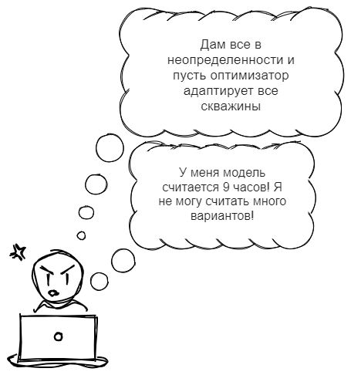
Мотивация использования модуля AHM
Причины активно использовать
Станция считает, даже когда инженер отдыхает.
Сокращает рутину для задач оптимизации
Можно провести анализ чувствительности модели и не тратить время на ненужные расчеты
Есть возможность создание прокси-модели и проведения моделирования Монте-Карло для анализа рисков.
Причины активного не использования
Notes:
Для этого возьмем реальную модель и попробуем провести на ней оптимизацию разработки.
«Описание модели»
При этом мы не просто хотим разместить проектный фонд, но и по желанию виртуального заказчика учесть адресное размещение скважин в зависимости от объема запасов в различных участках месторождения.
То есть подобрать некую гибридную сетку скважин

Slide 4
Оптимизация скорости расчета и количества расчетных вариантов
ЗАДАЧА
Максимально сократить время расчета реализации модели с минимальными потерями в точности
Инженерные решения
Укрупнение сетки
Сокращение расчетных шагов(не полный расчет, объединение шагов в год)
Удаление из модели ячеек с водой
Вырезание участков модели
Тюнинг модели
Notes:
Определение оптимальности включает в себя определение критериев успеха и ограничений, а также выбор подходящих методов для решения задачи.
Таким образом для определения оптимальной сетки скважин нам нужны:
Технологические показатели разработки
Макроэкономические показатели и оценка необходимых инвестиций для расчета экономической эффективности проекта
Требуемые ограничения и целевые экономические параметры для оптимизации. Что и в какой период мы хотим оптимизировать, и какие условия при этом мы должны соблюсти.
Одним из хороших примеров обоснования оптимальной сетки скважин приводится в книге Уолша и Лейка.
При этом найденная оптимальная сетка скважин все равно является относительной, то есть наилучший результат зависит от различных факторов и условий.
В целом, оптимальная сетка скважин является результатом компромисса между экономической эффективностью, эффективностью добычи и технологическими ограничениями.

Slide 5
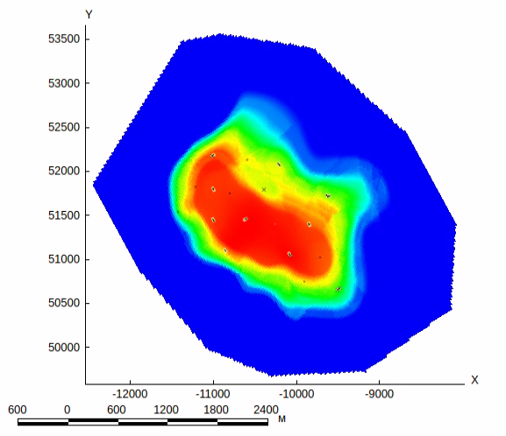
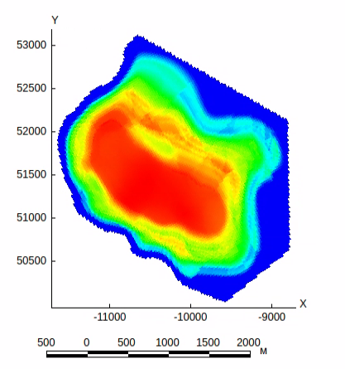
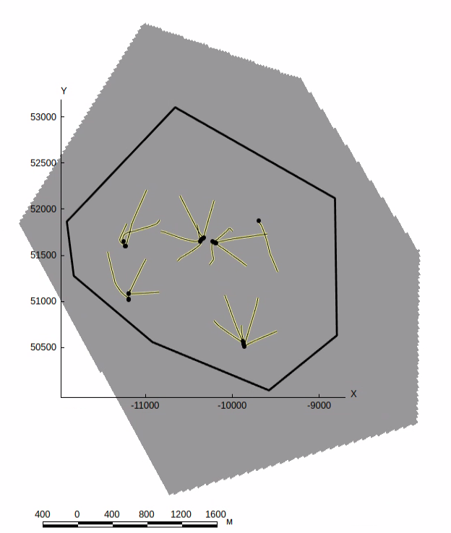
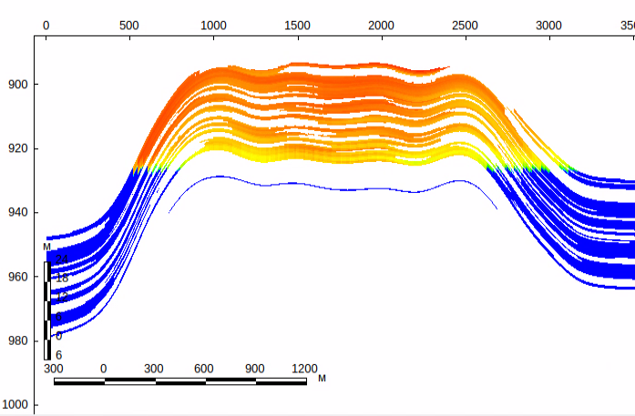
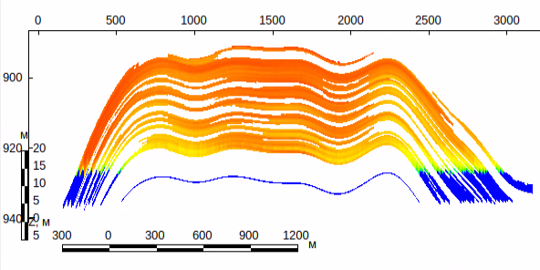
Оптимизация скорости расчета и количества расчетных вариантов
ИСХОДНАЯ МОДЕЛЬ
РАБОЧАЯ МОДЕЛЬ
Обрезаем сетку в пределах целевой нефтенасыщенного контура
Обрезаем залежь по глубине
Notes:
Определение оптимальности включает в себя определение критериев успеха и ограничений, а также выбор подходящих методов для решения задачи.
Таким образом для определения оптимальной сетки скважин нам нужны:
Технологические показатели разработки
Макроэкономические показатели и оценка необходимых инвестиций для расчета экономической эффективности проекта
Требуемые ограничения и целевые экономические параметры для оптимизации. Что и в какой период мы хотим оптимизировать, и какие условия при этом мы должны соблюсти.
Одним из хороших примеров обоснования оптимальной сетки скважин приводится в книге Уолша и Лейка.
При этом найденная оптимальная сетка скважин все равно является относительной, то есть наилучший результат зависит от различных факторов и условий.
В целом, оптимальная сетка скважин является результатом компромисса между экономической эффективностью, эффективностью добычи и технологическими ограничениями.

Slide 6
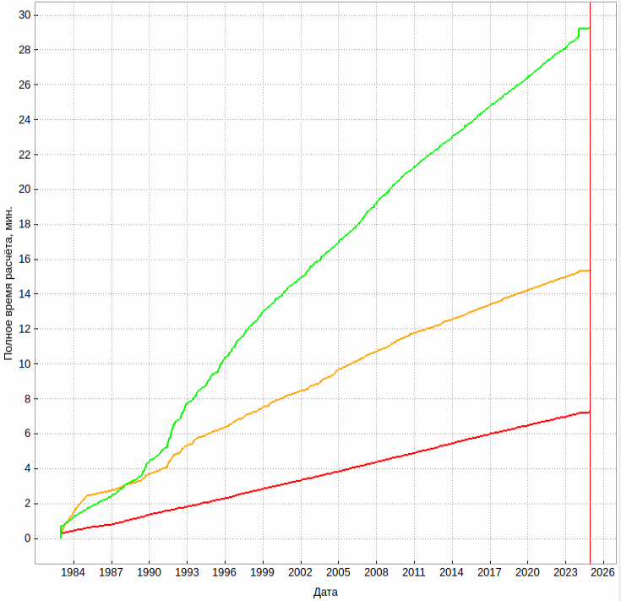
Оптимизация скорости расчета и количества расчетных вариантов
29 мин
Количество расчетов | Сэкономленное время, ч.
10 | 3.7
50 | 18.3 или 2.2 рабочих дня
100 | 36.7
200 | 73.3
15 мин
Исходная модель
7 мин
Модель «ничего лишнего»
Укрупненная
Notes:
Определение оптимальности включает в себя определение критериев успеха и ограничений, а также выбор подходящих методов для решения задачи.
Таким образом для определения оптимальной сетки скважин нам нужны:
Технологические показатели разработки
Макроэкономические показатели и оценка необходимых инвестиций для расчета экономической эффективности проекта
Требуемые ограничения и целевые экономические параметры для оптимизации. Что и в какой период мы хотим оптимизировать, и какие условия при этом мы должны соблюсти.
Одним из хороших примеров обоснования оптимальной сетки скважин приводится в книге Уолша и Лейка.
При этом найденная оптимальная сетка скважин все равно является относительной, то есть наилучший результат зависит от различных факторов и условий.
В целом, оптимальная сетка скважин является результатом компромисса между экономической эффективностью, эффективностью добычи и технологическими ограничениями.

Slide 7
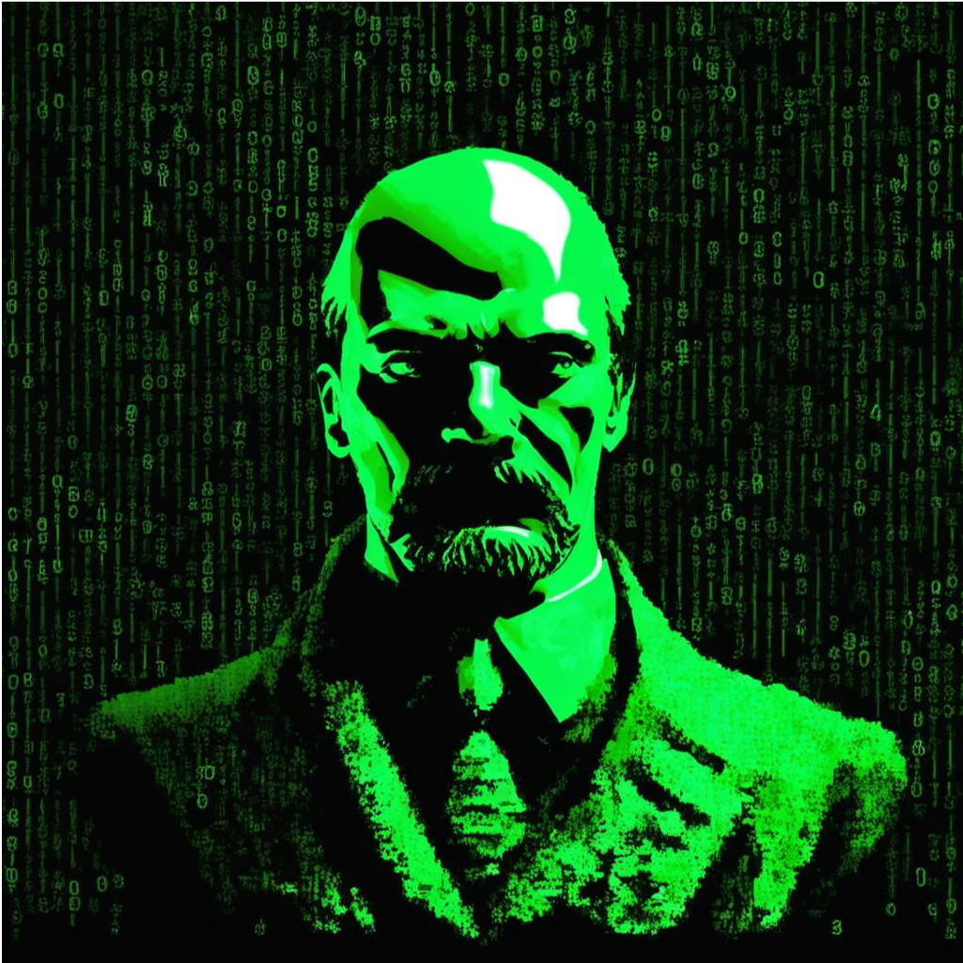
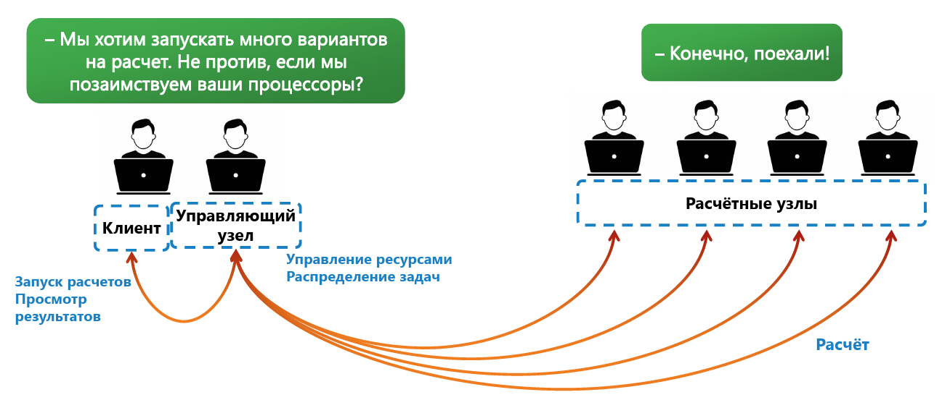
Использование разделения ресурсов
Разделение ресурсов
Технология, позволяющая использовать расчетные мощности ваших коллег
Киберкоммунизм
Notes:
Существуют различные методы расчета проектной сетки скважин в зависимости от размера месторождения и величины запасов. Некоторые из них включают:
Метод Гридли (Gridley Method): Этот метод использует матрицу для расчета оптимального размещения скважин на месторождении. Расчет производится путем разбиения месторождения на одинаковые ячейки, которые затем могут быть заполнены скважинами. Количество ячеек и скважин зависит от размера месторождения и величины запасов.
Метод Отто (Otto Method): Этот метод также использует матрицу для расчета проектной сетки скважин. Размещение скважин основано на геометрическом принципе, который позволяет получить максимальное количество добычи с минимальным количеством скважин. Метод Отто широко используется в геологической и инженерной сферах.
Метод Вороного (Voronoi Method): Этот метод использует геометрический подход для определения оптимального размещения скважин на месторождении. Он основан на построении диаграммы Вороного, которая позволяет разделить месторождение на регионы вокруг каждой скважины. Этот метод широко используется в гидрогеологии и в нефтяной индустрии.
Эти методы используются для проектирования уже на протяжении 80 лет, однако запросы бизнеса всегда растут и технические возможности вызволяют применять все новые подходы.
Актуальным сейчас является адресный подход к проектированию сеток скважин на основании объема запасов в различных частях залежей. Так в купольной части сетка может быть более плотной и разрежаться ближе к краевым частям.
Именно такую секту нам и предстоит спроектировать. Кроме того для проектирования мы будем использовать горизонтальные скважины

Slide 8
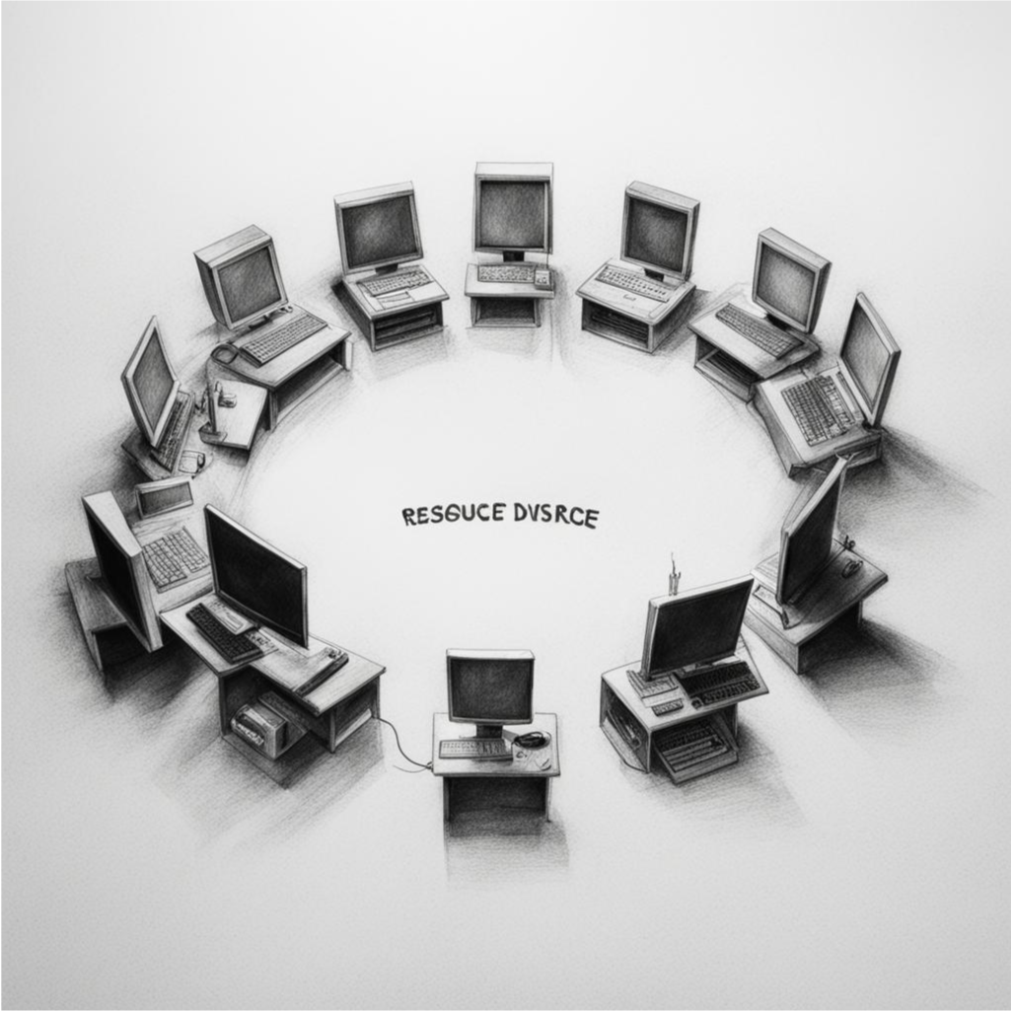
Преимущества разделения ресурсов
Для модели со средним временем расчета 5 часов 10 станций это…
480 часов расчетов в выходные дни или 96 расчетов
750 часов расчетов в нерабочее время рабочей недели или 150 расчетов
Разделение
ресурсов
Notes:
Для этого возьмем реальную модель и попробуем провести на ней оптимизацию разработки.
«Описание модели»
При этом мы не просто хотим разместить проектный фонд, но и по желанию виртуального заказчика учесть адресное размещение скважин в зависимости от объема запасов в различных участках месторождения.
То есть подобрать некую гибридную сетку скважин

Slide 9
Типовой рабочий процесс
Интегральная адаптация | Адаптация давления ->аквифер, поровый обьем Адаптация отборов жидкости -> проницаемость Адаптация обводнения -> ОФП
Поскважинная адаптация
Поиск топовых скважин с отклонениями
Введение множителей на скважины
Расчет модели
Анализ результатов расчета
Notes:
Вернемся из теории к практике и посмотрим как процесс поиска оптимальной сетки скважин чаще всего организован.
На первом этапе идет размещение скважин. Проектные точки имеют различную природу.
Начиная от простой эвристики «размещу скважины рядом с хорошо добывающими сейчас», заканчивая многофакторых моделей машинного обучения, которые почему то выдали именно такой набор точек.
Дальше идет передача точек специалисту в ГДМ. При этом в лучше случае это координаты x, y. Но чаще это какие то карты с точками, иногда на бумажных носителях, которые гидродинамик с улыбкой и словами благодарности переносит на ГДМ. Производится расчет технологических показателей работы скважин и чаще всего в виде набора экселевских файлов передается в корпоративные центры.
Далее происходит расчет экономических показателей, n-ое количество совещаний и появляется несколько альтернативных вариантов, которые хотелось бы посмотреть.
И происходит еще одна итерация…и так до тех пор пока не выйдет отведенное на окончательное решение время.
Давайте попробуем улучшить этот процесс средствами тНавигатора

Slide 10
Типовой рабочий процесс для модуля АХМ
«Преждевременная оптимизация есть корень всех зол» Энтони Хоар
Формализация задач, определение целевой функции
Выявление систематики и вылетов
Разведочные расчеты
Оптимизация параметров
Формирование рабочих гипотез, выбор основной
Notes:
Существуют различные методы расчета проектной сетки скважин в зависимости от размера месторождения и величины запасов. Некоторые из них включают:
Метод Гридли (Gridley Method): Этот метод использует матрицу для расчета оптимального размещения скважин на месторождении. Расчет производится путем разбиения месторождения на одинаковые ячейки, которые затем могут быть заполнены скважинами. Количество ячеек и скважин зависит от размера месторождения и величины запасов.
Метод Отто (Otto Method): Этот метод также использует матрицу для расчета проектной сетки скважин. Размещение скважин основано на геометрическом принципе, который позволяет получить максимальное количество добычи с минимальным количеством скважин. Метод Отто широко используется в геологической и инженерной сферах.
Метод Вороного (Voronoi Method): Этот метод использует геометрический подход для определения оптимального размещения скважин на месторождении. Он основан на построении диаграммы Вороного, которая позволяет разделить месторождение на регионы вокруг каждой скважины. Этот метод широко используется в гидрогеологии и в нефтяной индустрии.
Эти методы используются для проектирования уже на протяжении 80 лет, однако запросы бизнеса всегда растут и технические возможности вызволяют применять все новые подходы.
Актуальным сейчас является адресный подход к проектированию сеток скважин на основании объема запасов в различных частях залежей. Так в купольной части сетка может быть более плотной и разрежаться ближе к краевым частям.
Именно такую секту нам и предстоит спроектировать. Кроме того для проектирования мы будем использовать горизонтальные скважины

Slide 11
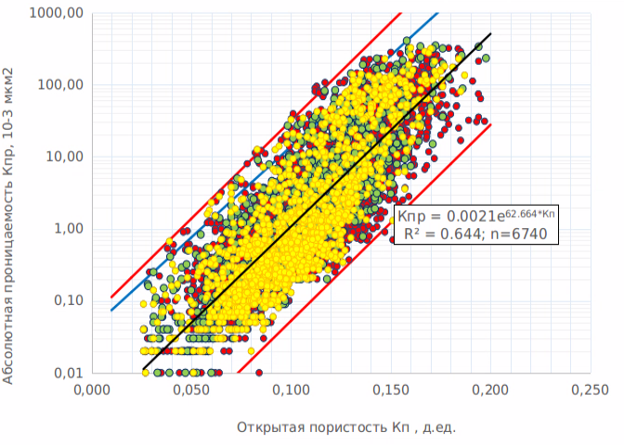
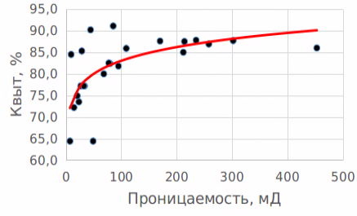
Разведочные расчеты
Разведочные расчеты — комплекс мероприятий для добывания сведений о качестве исходных данных, соответствии априорной информации данным разработки, чувствительности модели на изменение входных параметров
Причины
Высокая дисперсия значений
Маленькая выборка
Использование аналогов
Множество вариантов аппроксимации экспериментальных точек
Notes:
Существуют различные методы расчета проектной сетки скважин в зависимости от размера месторождения и величины запасов. Некоторые из них включают:
Метод Гридли (Gridley Method): Этот метод использует матрицу для расчета оптимального размещения скважин на месторождении. Расчет производится путем разбиения месторождения на одинаковые ячейки, которые затем могут быть заполнены скважинами. Количество ячеек и скважин зависит от размера месторождения и величины запасов.
Метод Отто (Otto Method): Этот метод также использует матрицу для расчета проектной сетки скважин. Размещение скважин основано на геометрическом принципе, который позволяет получить максимальное количество добычи с минимальным количеством скважин. Метод Отто широко используется в геологической и инженерной сферах.
Метод Вороного (Voronoi Method): Этот метод использует геометрический подход для определения оптимального размещения скважин на месторождении. Он основан на построении диаграммы Вороного, которая позволяет разделить месторождение на регионы вокруг каждой скважины. Этот метод широко используется в гидрогеологии и в нефтяной индустрии.
Эти методы используются для проектирования уже на протяжении 80 лет, однако запросы бизнеса всегда растут и технические возможности вызволяют применять все новые подходы.
Актуальным сейчас является адресный подход к проектированию сеток скважин на основании объема запасов в различных частях залежей. Так в купольной части сетка может быть более плотной и разрежаться ближе к краевым частям.
Именно такую секту нам и предстоит спроектировать. Кроме того для проектирования мы будем использовать горизонтальные скважины

Slide 12
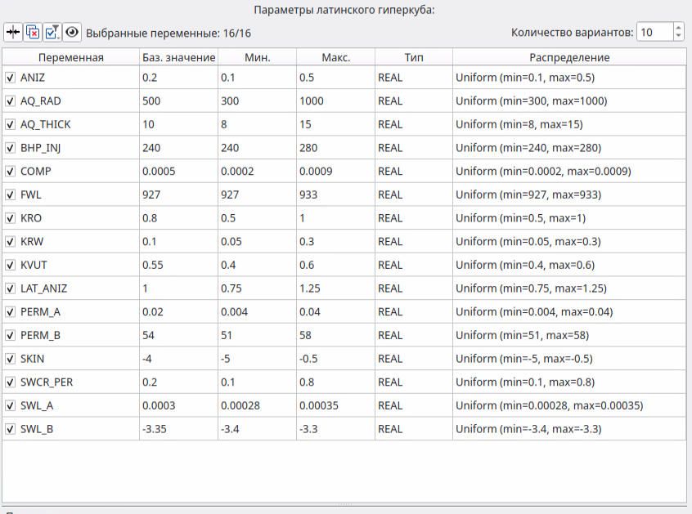
Разведочные расчеты
РАБОЧАЯ МОДЕЛЬ
Параметры с неопределенностью
Зависимость проницаемости
Зависимость связанной воды
Анизотропия
Параметры ОФП
Параметры аквифера
Процент производительной закачки
16 переменных
ВАЖНО!!!
Параметры должны быть взаимосогласованными между собой!
Notes:
Существуют различные методы расчета проектной сетки скважин в зависимости от размера месторождения и величины запасов. Некоторые из них включают:
Метод Гридли (Gridley Method): Этот метод использует матрицу для расчета оптимального размещения скважин на месторождении. Расчет производится путем разбиения месторождения на одинаковые ячейки, которые затем могут быть заполнены скважинами. Количество ячеек и скважин зависит от размера месторождения и величины запасов.
Метод Отто (Otto Method): Этот метод также использует матрицу для расчета проектной сетки скважин. Размещение скважин основано на геометрическом принципе, который позволяет получить максимальное количество добычи с минимальным количеством скважин. Метод Отто широко используется в геологической и инженерной сферах.
Метод Вороного (Voronoi Method): Этот метод использует геометрический подход для определения оптимального размещения скважин на месторождении. Он основан на построении диаграммы Вороного, которая позволяет разделить месторождение на регионы вокруг каждой скважины. Этот метод широко используется в гидрогеологии и в нефтяной индустрии.
Эти методы используются для проектирования уже на протяжении 80 лет, однако запросы бизнеса всегда растут и технические возможности вызволяют применять все новые подходы.
Актуальным сейчас является адресный подход к проектированию сеток скважин на основании объема запасов в различных частях залежей. Так в купольной части сетка может быть более плотной и разрежаться ближе к краевым частям.
Именно такую секту нам и предстоит спроектировать. Кроме того для проектирования мы будем использовать горизонтальные скважины

Slide 13
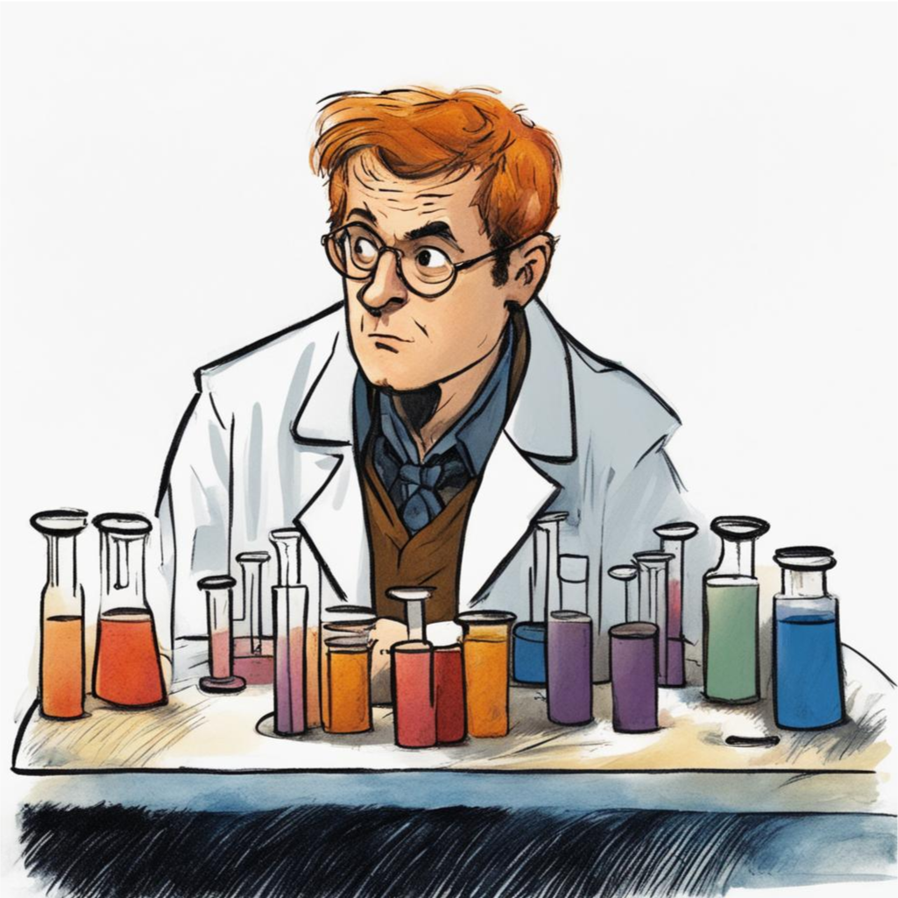
Разведочные расчеты
Планирование эксперимента
Пользовательский
Перебор по сетке
Латинский гиперкуб
Монте-Карло
Торнадо
Плакетт-Берман
Бокс-Бенкен
Notes:
Существуют различные методы расчета проектной сетки скважин в зависимости от размера месторождения и величины запасов. Некоторые из них включают:
Метод Гридли (Gridley Method): Этот метод использует матрицу для расчета оптимального размещения скважин на месторождении. Расчет производится путем разбиения месторождения на одинаковые ячейки, которые затем могут быть заполнены скважинами. Количество ячеек и скважин зависит от размера месторождения и величины запасов.
Метод Отто (Otto Method): Этот метод также использует матрицу для расчета проектной сетки скважин. Размещение скважин основано на геометрическом принципе, который позволяет получить максимальное количество добычи с минимальным количеством скважин. Метод Отто широко используется в геологической и инженерной сферах.
Метод Вороного (Voronoi Method): Этот метод использует геометрический подход для определения оптимального размещения скважин на месторождении. Он основан на построении диаграммы Вороного, которая позволяет разделить месторождение на регионы вокруг каждой скважины. Этот метод широко используется в гидрогеологии и в нефтяной индустрии.
Эти методы используются для проектирования уже на протяжении 80 лет, однако запросы бизнеса всегда растут и технические возможности вызволяют применять все новые подходы.
Актуальным сейчас является адресный подход к проектированию сеток скважин на основании объема запасов в различных частях залежей. Так в купольной части сетка может быть более плотной и разрежаться ближе к краевым частям.
Именно такую секту нам и предстоит спроектировать. Кроме того для проектирования мы будем использовать горизонтальные скважины

Slide 14
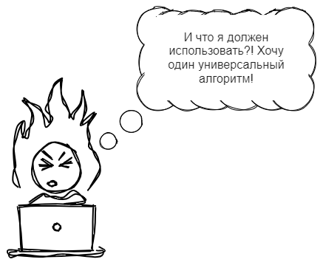
Разведочные расчеты
16 переменных
Полный факторный эксперимент | 65 536 расчетов
Метод | Краткое пояснение | Минимальное количество расчетов
Плакетт-Берман | Многофакторный расчет по минимальным и максимальным значениям, позволяющий оценить весь диапазон возможных решений за небольшое количество расчетов. | 21
Латинский гиперкуб | Центральный композиционный план, зачастую решения группируются в центральной части. | -
Монте-Карло | Случайная генерация, иногда тоже пригождается | -
Бокс-Бенкен | Похож на Плакетт-Берман, но включает еще базовое значение переменных, чтобы оценить линейность. Требует больше расчетов | 385
Торнадо | Однофакторный расчет, хорошо понимается интуитивно, но может быть не корректным ввиду взаимосвязи переменных между собой | 31
Notes:
Существуют различные методы расчета проектной сетки скважин в зависимости от размера месторождения и величины запасов. Некоторые из них включают:
Метод Гридли (Gridley Method): Этот метод использует матрицу для расчета оптимального размещения скважин на месторождении. Расчет производится путем разбиения месторождения на одинаковые ячейки, которые затем могут быть заполнены скважинами. Количество ячеек и скважин зависит от размера месторождения и величины запасов.
Метод Отто (Otto Method): Этот метод также использует матрицу для расчета проектной сетки скважин. Размещение скважин основано на геометрическом принципе, который позволяет получить максимальное количество добычи с минимальным количеством скважин. Метод Отто широко используется в геологической и инженерной сферах.
Метод Вороного (Voronoi Method): Этот метод использует геометрический подход для определения оптимального размещения скважин на месторождении. Он основан на построении диаграммы Вороного, которая позволяет разделить месторождение на регионы вокруг каждой скважины. Этот метод широко используется в гидрогеологии и в нефтяной индустрии.
Эти методы используются для проектирования уже на протяжении 80 лет, однако запросы бизнеса всегда растут и технические возможности вызволяют применять все новые подходы.
Актуальным сейчас является адресный подход к проектированию сеток скважин на основании объема запасов в различных частях залежей. Так в купольной части сетка может быть более плотной и разрежаться ближе к краевым частям.
Именно такую секту нам и предстоит спроектировать. Кроме того для проектирования мы будем использовать горизонтальные скважины

Slide 15
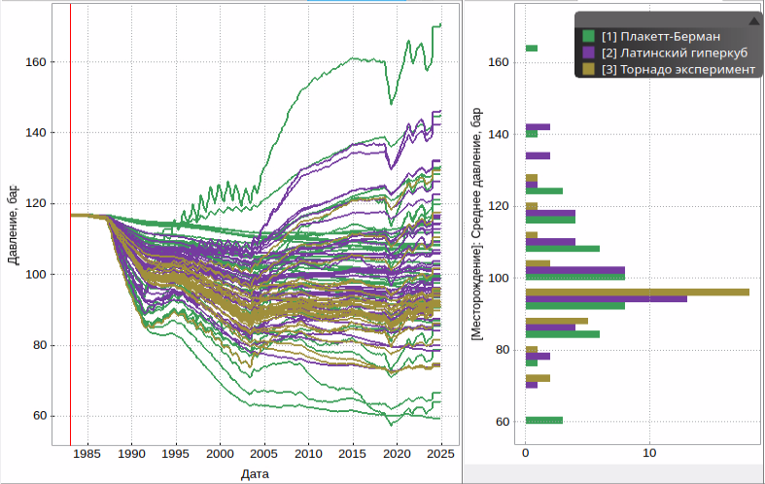
Разведочные расчеты. Результаты работы алгоритмов планирования экспериментов
торнадо
Плакетт-Берман
Гиперкуб
Notes:
Существуют различные методы расчета проектной сетки скважин в зависимости от размера месторождения и величины запасов. Некоторые из них включают:
Метод Гридли (Gridley Method): Этот метод использует матрицу для расчета оптимального размещения скважин на месторождении. Расчет производится путем разбиения месторождения на одинаковые ячейки, которые затем могут быть заполнены скважинами. Количество ячеек и скважин зависит от размера месторождения и величины запасов.
Метод Отто (Otto Method): Этот метод также использует матрицу для расчета проектной сетки скважин. Размещение скважин основано на геометрическом принципе, который позволяет получить максимальное количество добычи с минимальным количеством скважин. Метод Отто широко используется в геологической и инженерной сферах.
Метод Вороного (Voronoi Method): Этот метод использует геометрический подход для определения оптимального размещения скважин на месторождении. Он основан на построении диаграммы Вороного, которая позволяет разделить месторождение на регионы вокруг каждой скважины. Этот метод широко используется в гидрогеологии и в нефтяной индустрии.
Эти методы используются для проектирования уже на протяжении 80 лет, однако запросы бизнеса всегда растут и технические возможности вызволяют применять все новые подходы.
Актуальным сейчас является адресный подход к проектированию сеток скважин на основании объема запасов в различных частях залежей. Так в купольной части сетка может быть более плотной и разрежаться ближе к краевым частям.
Именно такую секту нам и предстоит спроектировать. Кроме того для проектирования мы будем использовать горизонтальные скважины

Slide 16
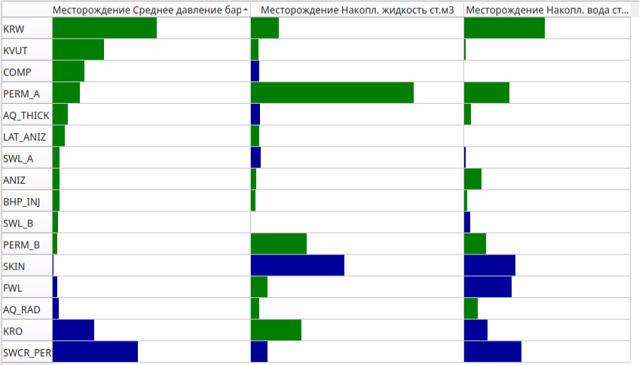
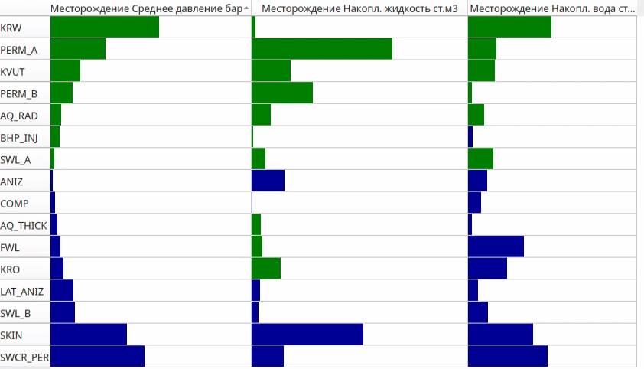
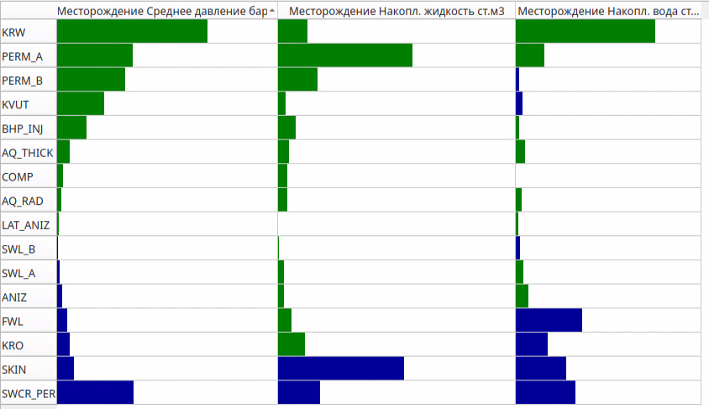
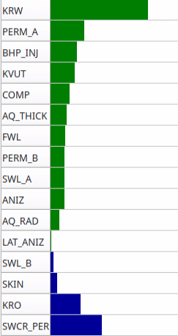
Оценка влияния переменных на результаты расчетов
Корреляция Пирсона. Параметр «Среднее пластовое давление»
Плакетт-Берман
Латинский гиперкуб
Торнадо
3 в 1
Notes:
Существуют различные методы расчета проектной сетки скважин в зависимости от размера месторождения и величины запасов. Некоторые из них включают:
Метод Гридли (Gridley Method): Этот метод использует матрицу для расчета оптимального размещения скважин на месторождении. Расчет производится путем разбиения месторождения на одинаковые ячейки, которые затем могут быть заполнены скважинами. Количество ячеек и скважин зависит от размера месторождения и величины запасов.
Метод Отто (Otto Method): Этот метод также использует матрицу для расчета проектной сетки скважин. Размещение скважин основано на геометрическом принципе, который позволяет получить максимальное количество добычи с минимальным количеством скважин. Метод Отто широко используется в геологической и инженерной сферах.
Метод Вороного (Voronoi Method): Этот метод использует геометрический подход для определения оптимального размещения скважин на месторождении. Он основан на построении диаграммы Вороного, которая позволяет разделить месторождение на регионы вокруг каждой скважины. Этот метод широко используется в гидрогеологии и в нефтяной индустрии.
Эти методы используются для проектирования уже на протяжении 80 лет, однако запросы бизнеса всегда растут и технические возможности вызволяют применять все новые подходы.
Актуальным сейчас является адресный подход к проектированию сеток скважин на основании объема запасов в различных частях залежей. Так в купольной части сетка может быть более плотной и разрежаться ближе к краевым частям.
Именно такую секту нам и предстоит спроектировать. Кроме того для проектирования мы будем использовать горизонтальные скважины

Slide 17
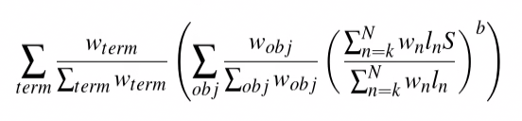
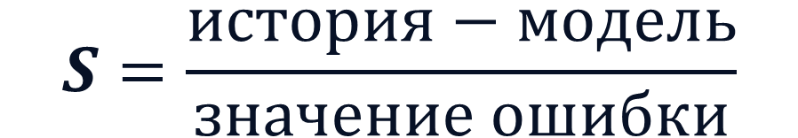
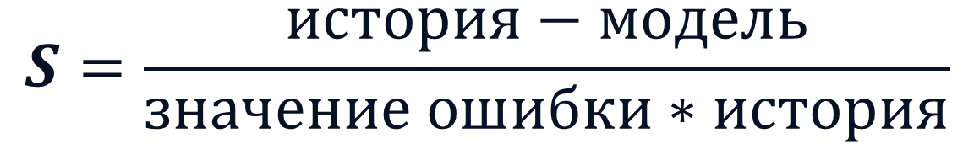
Работа с целевыми функциями
$$S=\frac{история−модель}{значение ошибки}$$
$$S=\frac{история−модель}{значение ошибки∗история}$$
Веса объектов, параметров, временных шагов
Целевые функции это не только инструмент для оптимизационных алгоритмов, но и инструмент анализа многовариантных расчетов.
Использование целевых функций в разведочных расчетах направлено на выявление систематики и вылетов
Может быть сколь угодно много
Лучше начинать анализ с простых функций
Notes:
Существуют различные методы расчета проектной сетки скважин в зависимости от размера месторождения и величины запасов. Некоторые из них включают:
Метод Гридли (Gridley Method): Этот метод использует матрицу для расчета оптимального размещения скважин на месторождении. Расчет производится путем разбиения месторождения на одинаковые ячейки, которые затем могут быть заполнены скважинами. Количество ячеек и скважин зависит от размера месторождения и величины запасов.
Метод Отто (Otto Method): Этот метод также использует матрицу для расчета проектной сетки скважин. Размещение скважин основано на геометрическом принципе, который позволяет получить максимальное количество добычи с минимальным количеством скважин. Метод Отто широко используется в геологической и инженерной сферах.
Метод Вороного (Voronoi Method): Этот метод использует геометрический подход для определения оптимального размещения скважин на месторождении. Он основан на построении диаграммы Вороного, которая позволяет разделить месторождение на регионы вокруг каждой скважины. Этот метод широко используется в гидрогеологии и в нефтяной индустрии.
Эти методы используются для проектирования уже на протяжении 80 лет, однако запросы бизнеса всегда растут и технические возможности вызволяют применять все новые подходы.
Актуальным сейчас является адресный подход к проектированию сеток скважин на основании объема запасов в различных частях залежей. Так в купольной части сетка может быть более плотной и разрежаться ближе к краевым частям.
Именно такую секту нам и предстоит спроектировать. Кроме того для проектирования мы будем использовать горизонтальные скважины

Slide 18
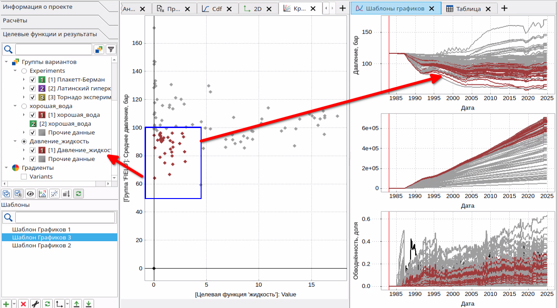
Работа с целевыми функциями
Лучше начинать анализ с простых функций
По возможности избегать комплексных параметров
Использовать фильтры и группировки при разведочном анализе
Notes:
Существуют различные методы расчета проектной сетки скважин в зависимости от размера месторождения и величины запасов. Некоторые из них включают:
Метод Гридли (Gridley Method): Этот метод использует матрицу для расчета оптимального размещения скважин на месторождении. Расчет производится путем разбиения месторождения на одинаковые ячейки, которые затем могут быть заполнены скважинами. Количество ячеек и скважин зависит от размера месторождения и величины запасов.
Метод Отто (Otto Method): Этот метод также использует матрицу для расчета проектной сетки скважин. Размещение скважин основано на геометрическом принципе, который позволяет получить максимальное количество добычи с минимальным количеством скважин. Метод Отто широко используется в геологической и инженерной сферах.
Метод Вороного (Voronoi Method): Этот метод использует геометрический подход для определения оптимального размещения скважин на месторождении. Он основан на построении диаграммы Вороного, которая позволяет разделить месторождение на регионы вокруг каждой скважины. Этот метод широко используется в гидрогеологии и в нефтяной индустрии.
Эти методы используются для проектирования уже на протяжении 80 лет, однако запросы бизнеса всегда растут и технические возможности вызволяют применять все новые подходы.
Актуальным сейчас является адресный подход к проектированию сеток скважин на основании объема запасов в различных частях залежей. Так в купольной части сетка может быть более плотной и разрежаться ближе к краевым частям.
Именно такую секту нам и предстоит спроектировать. Кроме того для проектирования мы будем использовать горизонтальные скважины

Slide 19
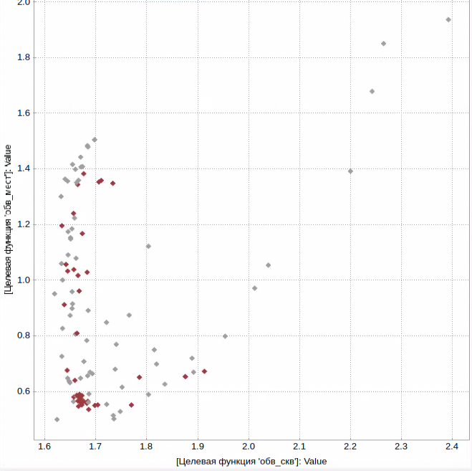
Работа с целевыми функциями
Пояснение по скважинам
ЦФ по скважинам ≠ ЦФ по месторождению
Последовательная проверка различных параметров и целевых функций на уровне месторождения и скважин позволит:
Сузить коридор переменных для дальнейшей работы
Выбрать и корректно настроить веса целевых функций для оптимизации
Найти не состыковки в исторической информации и использованных переменных
Целевая функция-обводненность мест
Целевая функция-обводненность скв
Notes:
Существуют различные методы расчета проектной сетки скважин в зависимости от размера месторождения и величины запасов. Некоторые из них включают:
Метод Гридли (Gridley Method): Этот метод использует матрицу для расчета оптимального размещения скважин на месторождении. Расчет производится путем разбиения месторождения на одинаковые ячейки, которые затем могут быть заполнены скважинами. Количество ячеек и скважин зависит от размера месторождения и величины запасов.
Метод Отто (Otto Method): Этот метод также использует матрицу для расчета проектной сетки скважин. Размещение скважин основано на геометрическом принципе, который позволяет получить максимальное количество добычи с минимальным количеством скважин. Метод Отто широко используется в геологической и инженерной сферах.
Метод Вороного (Voronoi Method): Этот метод использует геометрический подход для определения оптимального размещения скважин на месторождении. Он основан на построении диаграммы Вороного, которая позволяет разделить месторождение на регионы вокруг каждой скважины. Этот метод широко используется в гидрогеологии и в нефтяной индустрии.
Эти методы используются для проектирования уже на протяжении 80 лет, однако запросы бизнеса всегда растут и технические возможности вызволяют применять все новые подходы.
Актуальным сейчас является адресный подход к проектированию сеток скважин на основании объема запасов в различных частях залежей. Так в купольной части сетка может быть более плотной и разрежаться ближе к краевым частям.
Именно такую секту нам и предстоит спроектировать. Кроме того для проектирования мы будем использовать горизонтальные скважины

Slide 20
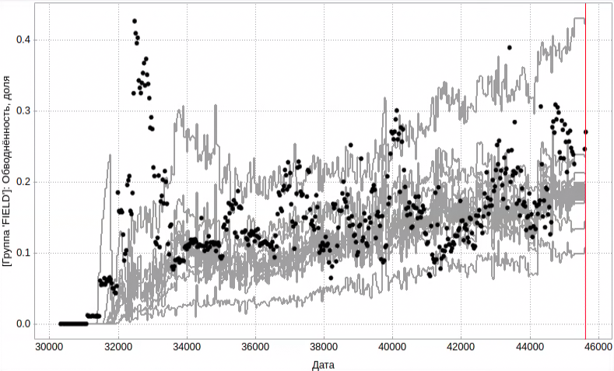
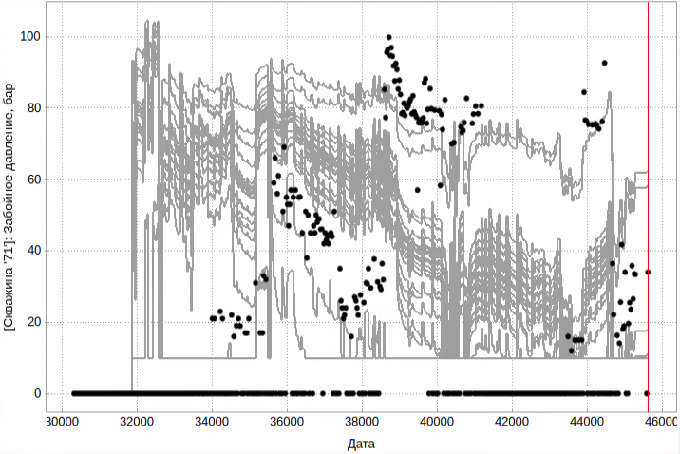

Выявление систематики и вылетов
«Противоречий не существует. Всякий раз, когда ты считаешь, что сталкиваешься с противоречием, проверь исходные положения. Ты обнаружишь, что одно из них ошибочно.»
Априорные распределения параметров не позволяют описать часть промысловых данных
Изменить гипотезу и ввести другие наборы переменных для проверки
Исключить данные из расчета целевой функции как не валидные
Notes:
Существуют различные методы расчета проектной сетки скважин в зависимости от размера месторождения и величины запасов. Некоторые из них включают:
Метод Гридли (Gridley Method): Этот метод использует матрицу для расчета оптимального размещения скважин на месторождении. Расчет производится путем разбиения месторождения на одинаковые ячейки, которые затем могут быть заполнены скважинами. Количество ячеек и скважин зависит от размера месторождения и величины запасов.
Метод Отто (Otto Method): Этот метод также использует матрицу для расчета проектной сетки скважин. Размещение скважин основано на геометрическом принципе, который позволяет получить максимальное количество добычи с минимальным количеством скважин. Метод Отто широко используется в геологической и инженерной сферах.
Метод Вороного (Voronoi Method): Этот метод использует геометрический подход для определения оптимального размещения скважин на месторождении. Он основан на построении диаграммы Вороного, которая позволяет разделить месторождение на регионы вокруг каждой скважины. Этот метод широко используется в гидрогеологии и в нефтяной индустрии.
Эти методы используются для проектирования уже на протяжении 80 лет, однако запросы бизнеса всегда растут и технические возможности вызволяют применять все новые подходы.
Актуальным сейчас является адресный подход к проектированию сеток скважин на основании объема запасов в различных частях залежей. Так в купольной части сетка может быть более плотной и разрежаться ближе к краевым частям.
Именно такую секту нам и предстоит спроектировать. Кроме того для проектирования мы будем использовать горизонтальные скважины

Slide 21
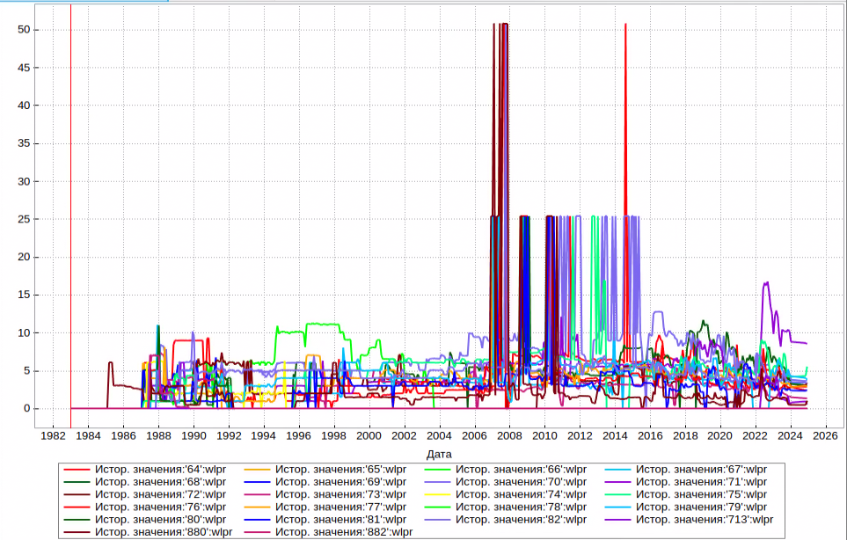
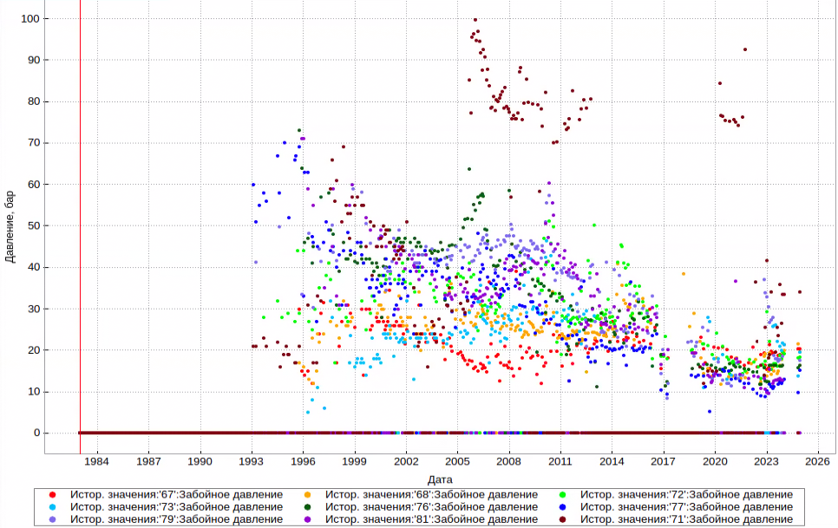
Выявление систематики и вылетов
Оценка вылетов
Артефакты при обработке данных
Противоречие в исходных данных
Не учет в модели ряда эффектов
Не корректность модели
Оценка систематики
Оценка падения давления
Оценка продуктивностей
Оценка динамики обводненности
Артефакты при обработке данных
ГТМ?
Notes:
Существуют различные методы расчета проектной сетки скважин в зависимости от размера месторождения и величины запасов. Некоторые из них включают:
Метод Гридли (Gridley Method): Этот метод использует матрицу для расчета оптимального размещения скважин на месторождении. Расчет производится путем разбиения месторождения на одинаковые ячейки, которые затем могут быть заполнены скважинами. Количество ячеек и скважин зависит от размера месторождения и величины запасов.
Метод Отто (Otto Method): Этот метод также использует матрицу для расчета проектной сетки скважин. Размещение скважин основано на геометрическом принципе, который позволяет получить максимальное количество добычи с минимальным количеством скважин. Метод Отто широко используется в геологической и инженерной сферах.
Метод Вороного (Voronoi Method): Этот метод использует геометрический подход для определения оптимального размещения скважин на месторождении. Он основан на построении диаграммы Вороного, которая позволяет разделить месторождение на регионы вокруг каждой скважины. Этот метод широко используется в гидрогеологии и в нефтяной индустрии.
Эти методы используются для проектирования уже на протяжении 80 лет, однако запросы бизнеса всегда растут и технические возможности вызволяют применять все новые подходы.
Актуальным сейчас является адресный подход к проектированию сеток скважин на основании объема запасов в различных частях залежей. Так в купольной части сетка может быть более плотной и разрежаться ближе к краевым частям.
Именно такую секту нам и предстоит спроектировать. Кроме того для проектирования мы будем использовать горизонтальные скважины

Slide 22
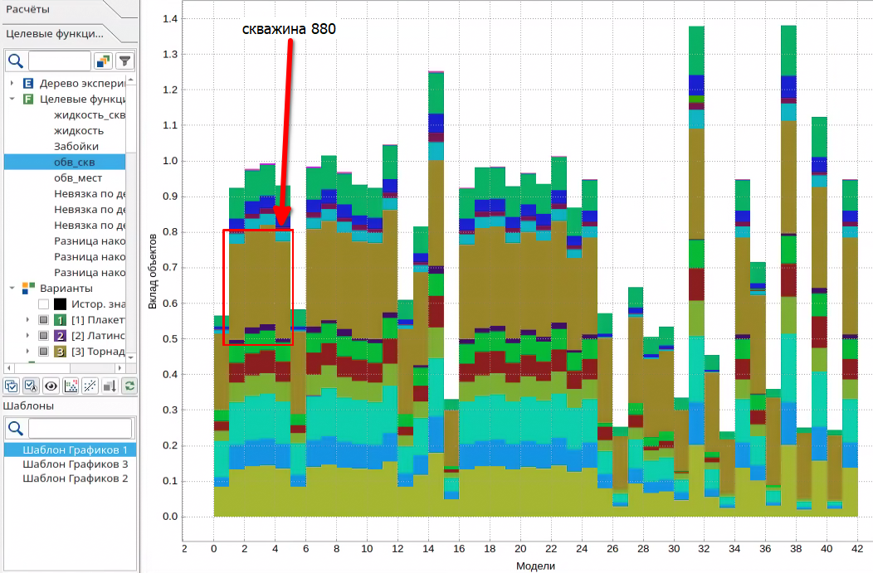
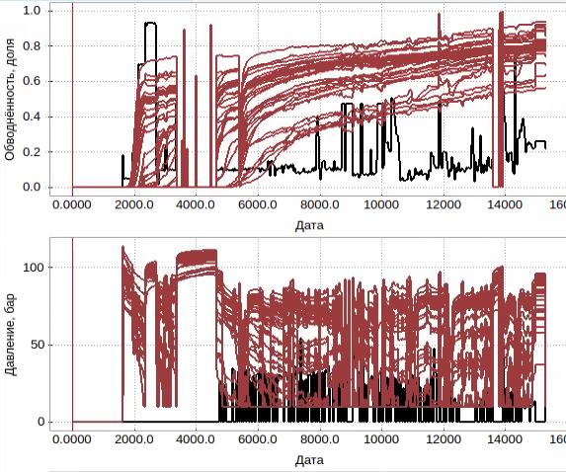
Выявление систематики и вылетов
Расхождение между расчетными и историческими данными во всех расчетах указывает на наличие ошибок в геологической модели или в принятых неопределенностях модели и требует проведения дополнительного анализа.
Скважина 880
Notes:
Существуют различные методы расчета проектной сетки скважин в зависимости от размера месторождения и величины запасов. Некоторые из них включают:
Метод Гридли (Gridley Method): Этот метод использует матрицу для расчета оптимального размещения скважин на месторождении. Расчет производится путем разбиения месторождения на одинаковые ячейки, которые затем могут быть заполнены скважинами. Количество ячеек и скважин зависит от размера месторождения и величины запасов.
Метод Отто (Otto Method): Этот метод также использует матрицу для расчета проектной сетки скважин. Размещение скважин основано на геометрическом принципе, который позволяет получить максимальное количество добычи с минимальным количеством скважин. Метод Отто широко используется в геологической и инженерной сферах.
Метод Вороного (Voronoi Method): Этот метод использует геометрический подход для определения оптимального размещения скважин на месторождении. Он основан на построении диаграммы Вороного, которая позволяет разделить месторождение на регионы вокруг каждой скважины. Этот метод широко используется в гидрогеологии и в нефтяной индустрии.
Эти методы используются для проектирования уже на протяжении 80 лет, однако запросы бизнеса всегда растут и технические возможности вызволяют применять все новые подходы.
Актуальным сейчас является адресный подход к проектированию сеток скважин на основании объема запасов в различных частях залежей. Так в купольной части сетка может быть более плотной и разрежаться ближе к краевым частям.
Именно такую секту нам и предстоит спроектировать. Кроме того для проектирования мы будем использовать горизонтальные скважины

Slide 23
Методы планирования эксперимента и оптимизаторы
«Преждевременная оптимизация есть корень всех зол» Энтони Хоар
Планирование эксперимента
У меня есть несколько конкурирующих гипотез
Я не знаю чувствительность результатов расчета модели от параметров неопределенности
У меня нет понимания проблем противоречия априорной информации между собой
Я не могу формализовать целевую функцию
Оптимизация
Я знаю, что влияет на результат
Я знаю какие параметры хочу оптимизировать и эти параметры друг другу не противоречат
Notes:
Существуют различные методы расчета проектной сетки скважин в зависимости от размера месторождения и величины запасов. Некоторые из них включают:
Метод Гридли (Gridley Method): Этот метод использует матрицу для расчета оптимального размещения скважин на месторождении. Расчет производится путем разбиения месторождения на одинаковые ячейки, которые затем могут быть заполнены скважинами. Количество ячеек и скважин зависит от размера месторождения и величины запасов.
Метод Отто (Otto Method): Этот метод также использует матрицу для расчета проектной сетки скважин. Размещение скважин основано на геометрическом принципе, который позволяет получить максимальное количество добычи с минимальным количеством скважин. Метод Отто широко используется в геологической и инженерной сферах.
Метод Вороного (Voronoi Method): Этот метод использует геометрический подход для определения оптимального размещения скважин на месторождении. Он основан на построении диаграммы Вороного, которая позволяет разделить месторождение на регионы вокруг каждой скважины. Этот метод широко используется в гидрогеологии и в нефтяной индустрии.
Эти методы используются для проектирования уже на протяжении 80 лет, однако запросы бизнеса всегда растут и технические возможности вызволяют применять все новые подходы.
Актуальным сейчас является адресный подход к проектированию сеток скважин на основании объема запасов в различных частях залежей. Так в купольной части сетка может быть более плотной и разрежаться ближе к краевым частям.
Именно такую секту нам и предстоит спроектировать. Кроме того для проектирования мы будем использовать горизонтальные скважины

Slide 24
Заключение
АХМ – мощный модуль, позволяющий проверять гипотезы инженера в режиме 24/7
Для повышения эффективности АХМ использования реализована система Распределения ресурсов
Планируйте эксперименты правильно
Перед проведением оптимизации следует предварительно провести анализ согласованности априорной информации и промысловых данных.
Notes:
Существуют различные методы расчета проектной сетки скважин в зависимости от размера месторождения и величины запасов. Некоторые из них включают:
Метод Гридли (Gridley Method): Этот метод использует матрицу для расчета оптимального размещения скважин на месторождении. Расчет производится путем разбиения месторождения на одинаковые ячейки, которые затем могут быть заполнены скважинами. Количество ячеек и скважин зависит от размера месторождения и величины запасов.
Метод Отто (Otto Method): Этот метод также использует матрицу для расчета проектной сетки скважин. Размещение скважин основано на геометрическом принципе, который позволяет получить максимальное количество добычи с минимальным количеством скважин. Метод Отто широко используется в геологической и инженерной сферах.
Метод Вороного (Voronoi Method): Этот метод использует геометрический подход для определения оптимального размещения скважин на месторождении. Он основан на построении диаграммы Вороного, которая позволяет разделить месторождение на регионы вокруг каждой скважины. Этот метод широко используется в гидрогеологии и в нефтяной индустрии.
Эти методы используются для проектирования уже на протяжении 80 лет, однако запросы бизнеса всегда растут и технические возможности вызволяют применять все новые подходы.
Актуальным сейчас является адресный подход к проектированию сеток скважин на основании объема запасов в различных частях залежей. Так в купольной части сетка может быть более плотной и разрежаться ближе к краевым частям.
Именно такую секту нам и предстоит спроектировать. Кроме того для проектирования мы будем использовать горизонтальные скважины

